Slide 1
第8章 需求验证

Slide 2
第8章 需求验证
需求验证严格地说就是检验软件需求规格说明，这是继需求分析之后需求开发的最后一项活动。实际上需求分析和需求验证都包含发现软件系统需求中的遗漏和错误的工作，只是需求验证包含检测与软件系统相关的需求规格说明等文档（如基准的需求规格说明），并使得这些文档中不能再出现需求不完整或不一致等问题。

Slide 3
第8章 需求验证
8.1 需求验证的目的和任务
8.2 需求验证的内容和方法
8.3 需求评审
8.4 需求测试
8.5 编制用户使用手册草案
8.6 解释需求模型
8.7 需求可视化

Slide 4
8.1需求验证的目的和任务
需求验证的目的就是要确保需求规格说明具有良好的特性（如完整性，正确性等）。
需求验证包含的活动
  软件需求规格证明是否正确描述了目标系统的行为和特征；
  从其它来源中（包括硬件的系统需求规格说明书）得到软件需求；
  需求是完整的和高质量的；
  所有人对需求的看法是一致的；
  需求为进一步的软件开发和测试提供了足够的基础。

Slide 5
8.1需求验证的目的和任务
重要性
发现和修复需求规格说明书存在的问题，并避免在软件系统设计和实现时出现返工。
许多经验表明，如果能够在这个阶段发现错误和问题就能在后面节省许多成本。
需求错误导致的成本将是修复程序错误的成本的100倍。

Slide 6
8.1需求验证的目的和任务
任务
要求各方人员从不同的技术角度对需求规格说明文档做出综合性评价。
在收集需求并且编写成规格说明文档后进行需求验证并不仅是一个独立的阶段。
对渐增式软件需求规格说明的评审工作，将在需求获取、需求分析和定义需求规格说明的整个过程中反复进行。

Slide 7
8.1需求验证的目的和任务
主要问题
没有很好的方法可以证明一个需求规格说明是正确的。
除形式化方法外，大部分方法只能通过人工进行检测。
部分项目相关人员不愿意在需求验证方面花费时间。

Slide 8
8.2 需求验证的内容和方法
内容
  一致性
  完整性
  现实性
  有效性
可根据软件系统的特点和用户的要求增加一些检验内容，如软件的可信特性，即安全性、可靠性、正确性以及系统的活性等。

Slide 9
8.2 需求验证的内容和方法
方法
目前验证需求的方法除形式化方法外，主要靠人工技术审查和验证软件需求规格说明。
形式化的验证方法的好处是严格和自动化，不足之处是对数学基础要求太高，难度太大。
靠人工技术评审和验证的方式有很多，如需求评审。让与项目相关的所有人员参加，并根据验证的内容来人工评审软件需求规格说明文档。

Slide 10
8.3需求评审
需求评审
需求评审就是技术评审。是由非软件开发人员对软件系统的进行检查以发现该系统所存在的问题。
需求评审分类
非正式评审，正式评审。

Slide 11
8.3需求评审
非正式评审
由开发人员描述产品并征求意见，包括把工作产品分发给其他有关人员粗略地看一看或走过场地检查。
正式评审
是正式技术评审中最好的类型，包含一个由不同背景的审查人员组成的小组。审查人员先阅读需求规格说明文档，把其中的问题记录下来，然后转送给软件开发人员。

Slide 12
8.3需求评审
审查人员的组成
  从事软件系统需求开发的相关人员；
  具有编写需求规格说明经验和知识的人员，以及具有评审工作经验的领域专家等；
  客户或同户代表，他们可以保证需求规格说明能正确地和完整的描述他们的需求；
  将依据需求规格说明开展工作的软件开发人员，如设计人员，测试人员，项目经理等。

Slide 13
8.3需求评审
评审人员的分工
  作者，这些人通常为系统分析员；
  调解员，通常为项目总负责人；
  读者，主要由审查人员扮演；
  记录员。
  通常，审查小组的成员应限制在7人左右或更少。

Slide 14
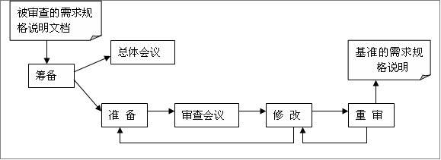
8.3需求评审
正式的审查过程

Slide 15
8.3需求评审
审查的内容
需求评审的工作就是评审需求规格说明的内容。
在评审期间不但需要对评审人员进行分工，而且需要对评审内容划分主要层次，这样才能使评审人员的注意力集中到关键内容上，从而提高评审的效率。

Slide 16
8.3需求评审
在开展审查之前，可以对要审查的内容以列举问题审查清单的形式给出重点审查部分，然后审查人员通过该清单寻找相应内容线索。
审查清单列举的问题
  (1) 需求是否完整？ (2)需求是否一致？
  (3)需求是否可理解？ (4)需求是否明确？
  (5)需求是否可实现？ (6)需求是否可跟踪？
  (7)需求是否易于修改？ (8)需求规格说明文档是
  否完整？

Slide 17
8.3需求评审
需求评审面临的困难
  开发人员最重要的是后面的开发工作，从而导致需求评审成为“走过场” ;
  需求评审的工作量大；
  过大的评审小组。

Slide 18
8.4 需求测试
对每一个需求通过设计一个或多个可能的测试用例，使这些用例能用于检查系统是否满足需求。
确认需求而不能确认系统。

Slide 19
8.4 需求测试
方法
  以功能需求为基础，并视其为黑盒子，然后编写关于该功能或黑盒子的测试用例。
  可以从用例中获得概念上的功能测试用例，然后利用测试用例来验证需求规格说明和需求模型。

Slide 20
8.4 需求测试
为了定义测试用例，可以通过提问的方式，如：
1）什么样的用例可以用来检查需求？
2）需求本身包含的信息足够定义一个测试用例吗？
3）可以用一个测试用例检查需求吗？

Slide 21
8.5 编制用户使用手册草案
好处
  在编制该手册的过程中，可强化对需求的仔细分析，帮助揭示与系统的实际使用相关的问题，即系统的可用性问题未被掩盖。
  可以帮助阐明用户界面设计问题，从而促使软件开发人员一开始就站在用户的角度来设计用户界面，并及早考虑人-机交互中的接口问题。

Slide 22
8.5 编制用户使用手册草案
要求
此时编制的用户使用手册并不要求全面，主要是用简单易懂的语言描述出所有对用户可见的功能。

Slide 23
8.6 解释需求模型
用自然语言解释需求模型的好处
  有利于评审人员理解和评审需求规格说明；
  有助于发现模型中的一些错误。
要点
在用自然语言解释的过程中，应避免语言的生硬和呆板，特别是不能把不存在的信息加入到需求模型中。

Slide 24
8.7需求可视化
软件需求检测和验证理论和技术
  形式化验证方法
  非形式化方法或人工方法
  将可视化技术与形式化需求验证方法相结合
可视化
指使用图形，图像或者图片等技术，使一些不可见的对象、表达或者抽象概念变成可见的符号。

Slide 25
8.7需求可视化
需求阶段采用的可视化方法和技术
  静态地表示。 如列表可视化，关系可视化，序列可视化和定量分析可视化
优点：直观，有利于交流。
缺点：复杂情况下，难以阅读和理解。
  动态的需求动画
表达系统的动态行为 ，即利用图形符号或图像动态地表示需求模型中的动态行为

Slide 26
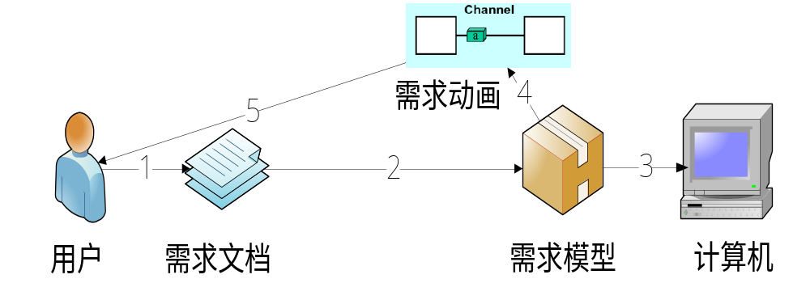
8.7需求可视化
基于需求动画的需求检验过程
在实现中需注意的问题
  需求建模和需求模型与动画的衔接
  需求动画的自动化程度
  如何准确地表达需求中的复杂行为

Slide 27
总结
需求验证就是检验软件需求规格说明，是需求开发的最后一项活动
重点：需求验证的任务、内容、方法
难点：需求评审

